Slide 1
Hundepark Neskollen
2025-02-12

Slide 2
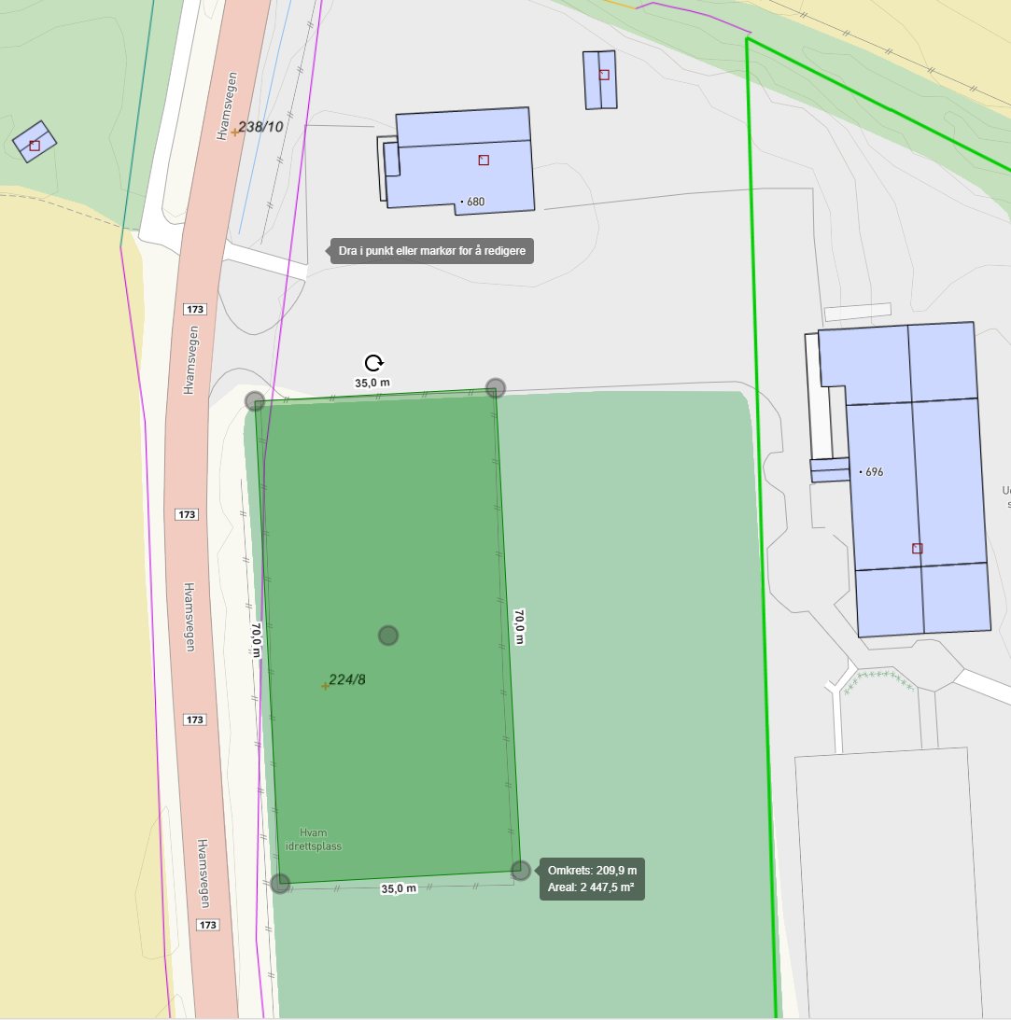
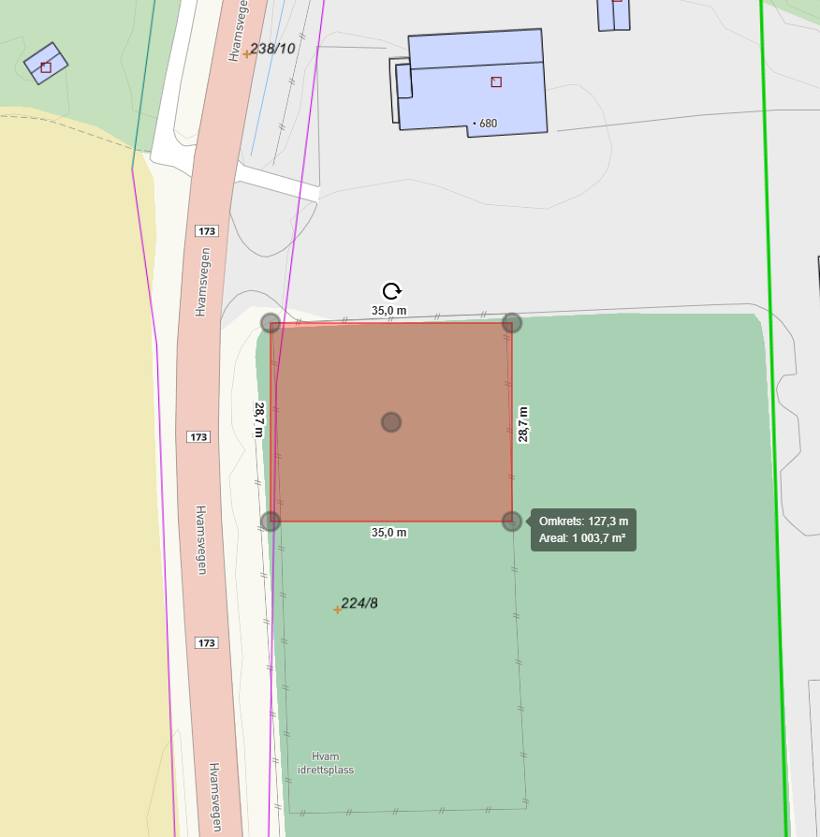
Størrelse
Det private området på Udnes er ca 70m x 35m (2500m2)
Vi tenker at ca 1000m2 er tilstrekkelig

Slide 3
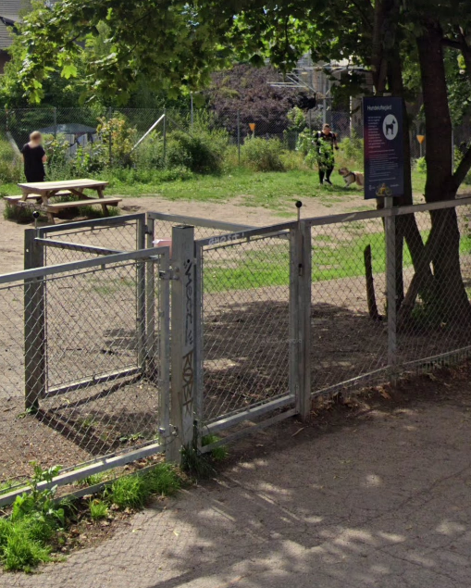
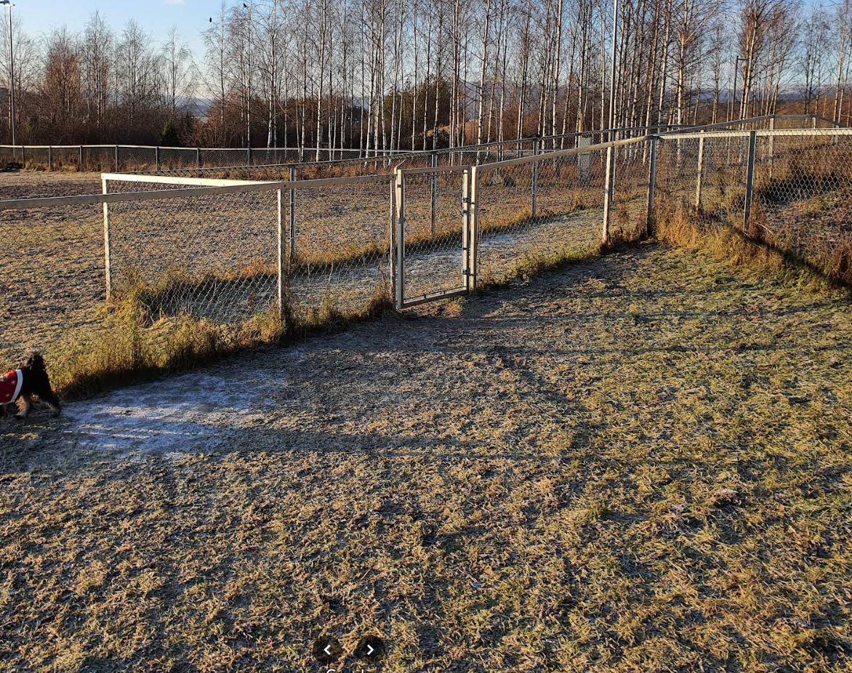
Fasiliteter (offentlig hundepark, så adgang for alle)
Positivt med grind
Positivt med to området

Slide 4
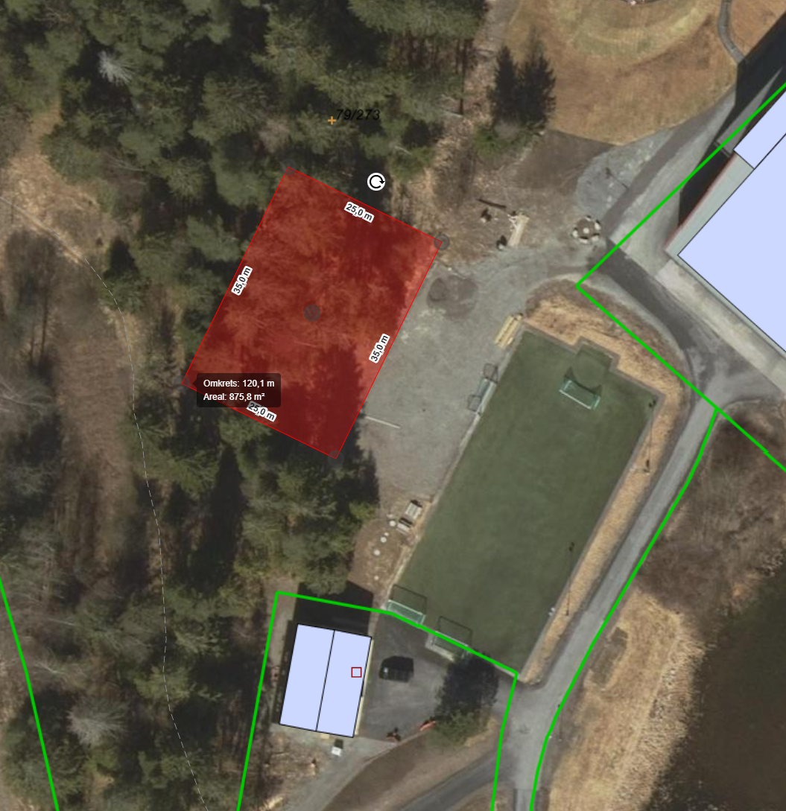
Alternativ 1a
(25m x 35m) (120m)
Forslag
Kutte noe trær, men la det være en kombinasjon av natur og åpen område
Fordeler
Området er allerede lyst (og hyggelig) pga belysning ved fotballbanen.
Enklere (billigerer) byggeprosess da det er nærmere kjørbar vei.

Slide 5
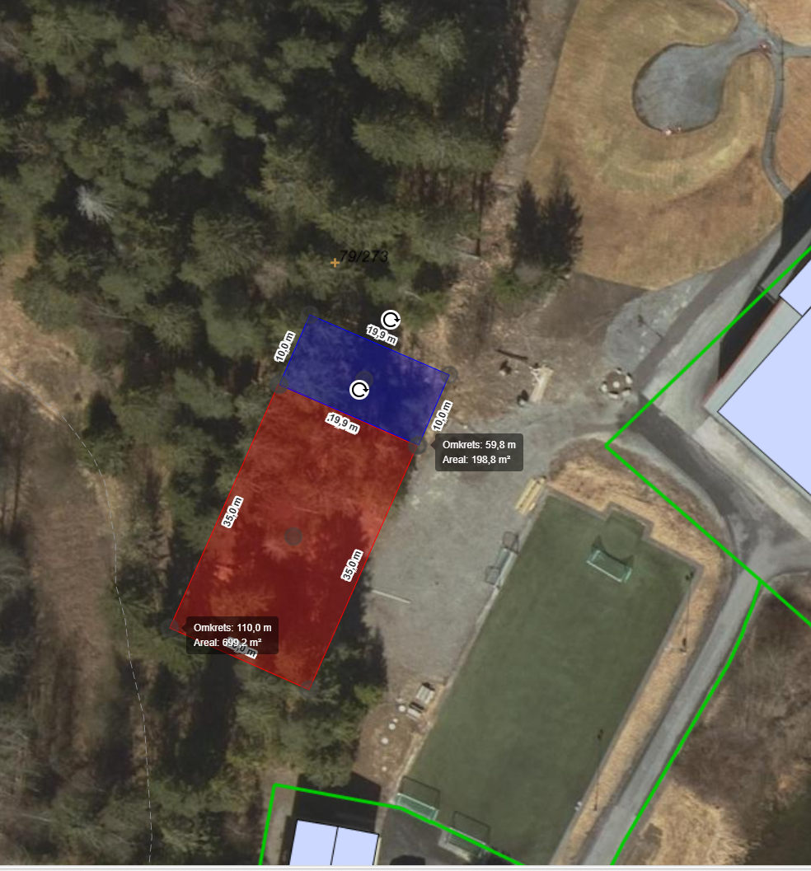
Alternativ 1b
(20m x 35m)+(20m x 10m) (150m)
Forslag
Kutte noe trær, men la det være en kombinasjon av natur og åpen område
Fordeler
Området er allerede lyst (og hyggelig) pga belysning ved fotballbanen.
Enklere (billigerer) byggeprosess da det er nærmere kjørbar vei.

Slide 6
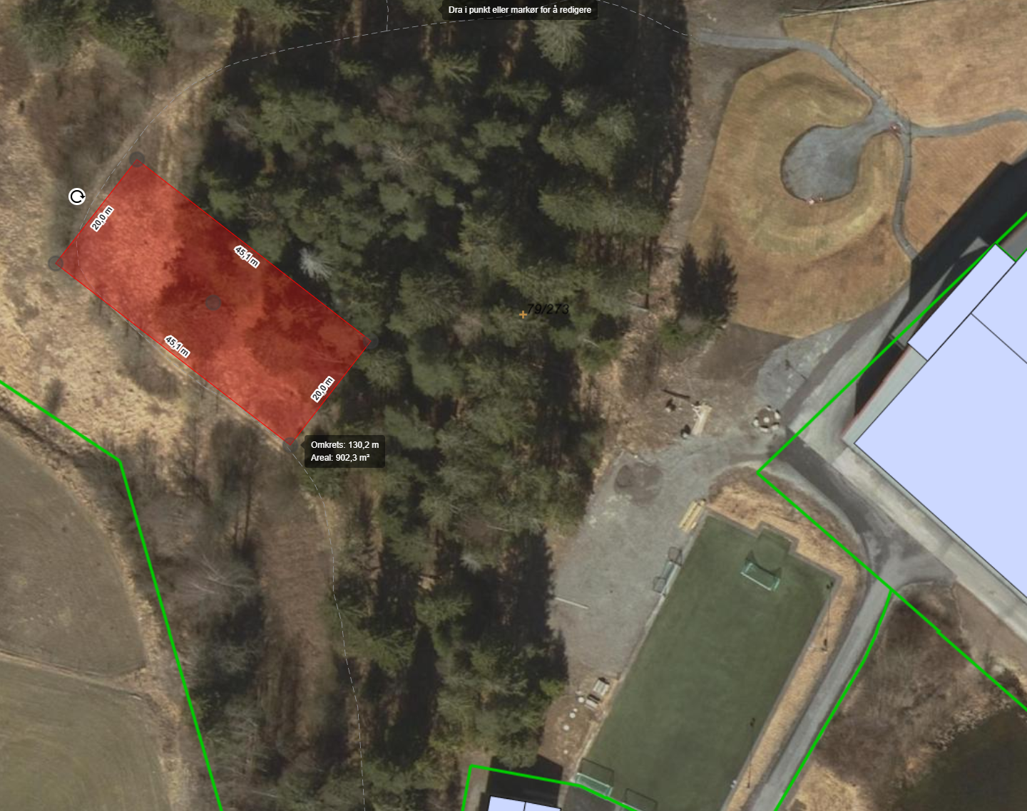
Alternativ 2
(45m x 20m) (130m)
Forslag
Benytte et åpent området i skogen. Behov for å anlegge belysning
Fordeler
Litt mer avgrenset

